Slide 1



UBND QUẬN LONG BIÊN
TRƯỜNG MẦM NON NGỌC THỤY
KHÁM PHÁ KHOA HỌC
Đề tài
Quả chanh diệu kỳ
Lứa tuổi: Mẫu giáo bé 3-4 tuổi
Thời gian: 20-25 phút

Slide 2


Slide 3


Slide 4


Slide 5


Slide 6


Slide 7
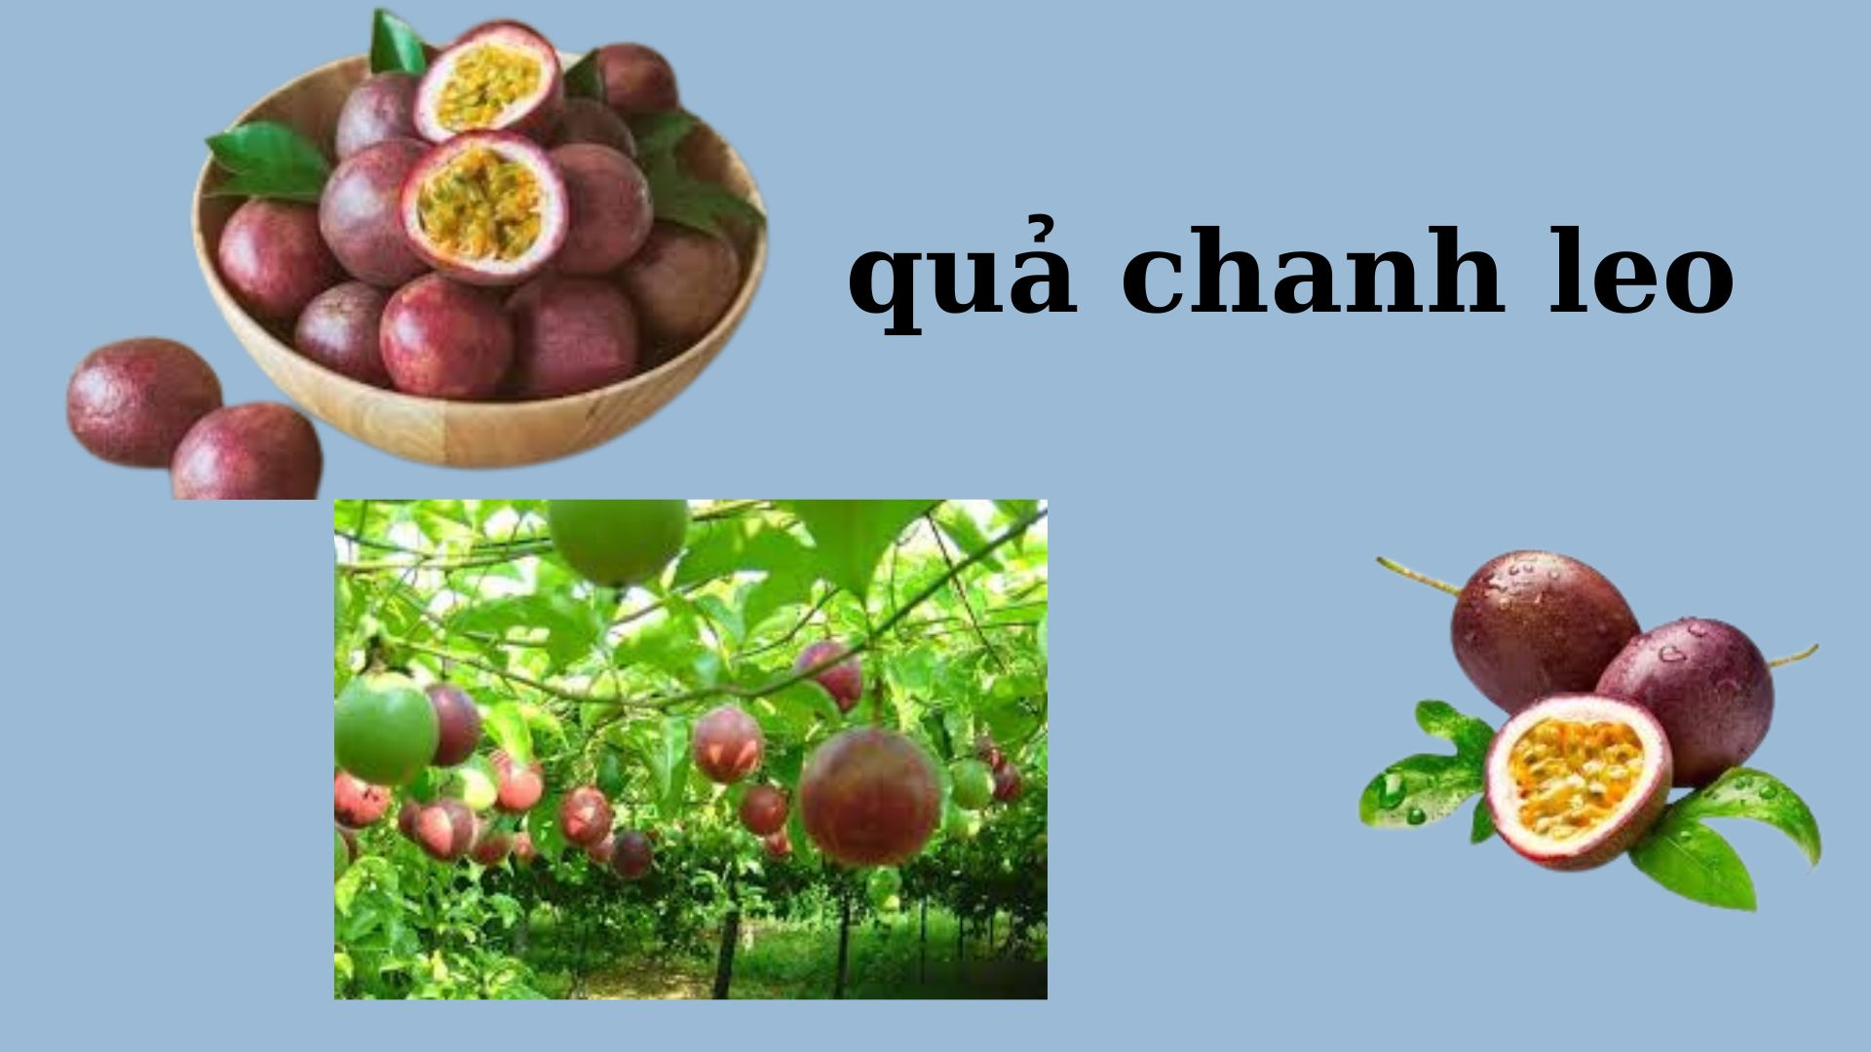

Slide 8
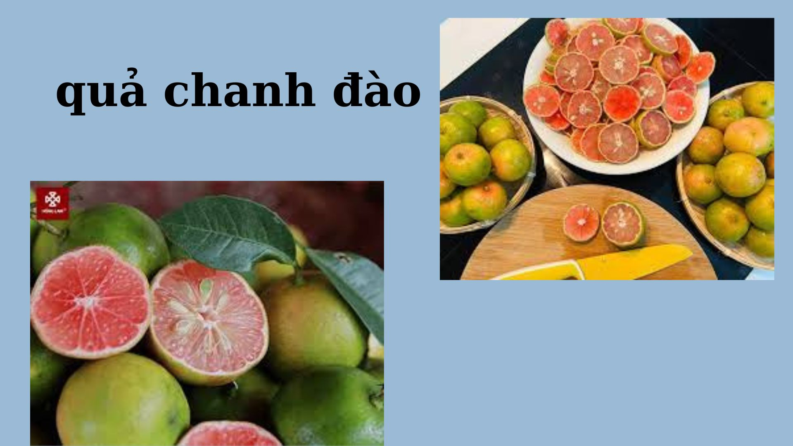

Slide 9



Slide 10


Slide 11


